Slide 1
МГУ имени М.В.Ломоносова
Высшая школа государственного администрирования
Научная конференция «Ломоносов-2023»
Секция «Авангард цифровой трансформации государственного администрирования: стратегии, технологии, эффективность»
Подсекция «Технологии искусственного интеллекта в предоставлении государственных и муниципальных
услуг»
Применение технологии искусственного интеллекта в муниципальных службах
Студент 2 курса:
Чжао Цзиюэ
Научный руководитель:
Назаренко Сергей Владимирович
доц. к.соц.н.
г. Москва – 2023

Slide 2
Искусственный интеллект
2021-2023 гг.

Slide 3
Вклад искусственного интеллекта в развитие муниципальных услуг
AI
1,2 миллиарда часов
US$41.1 млрд.
------------------------------------------------------
97,6 млн. часов
US$3.3 млрд.
2021-2023 гг.

Slide 4
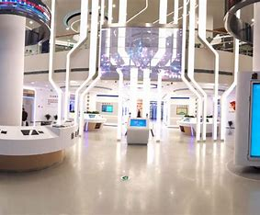
Интернет + Муниципальные услуги
Услуги интеллектуальных физических вестибюлей
Услуги систем правительственных приложений
Городские общественные службы
2021-2023 гг.

Slide 5
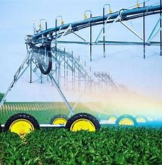
Искусственный интеллект в муниципальных службах
Сельскохозяйственный сектор - это сфера, которая требует различных ресурсов, труда, капитала и времени для достижения наилучших результатов.
2021-2023 гг.

Slide 6
Искусственный интеллект в муниципальных службах
Сектор здравоохранения внедряет искусственный интеллект, чтобы ставить диагнозы лучше и быстрее, чем человек.
2021-2023 гг.

Slide 7
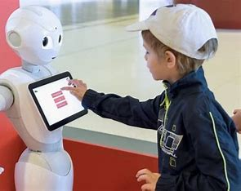
Искусственный интеллект в муниципальных службах
Искусственный интеллект позволяет автоматически выставлять отметки, позволяя учителям больше времени уделять преподаванию.
2021-2023 гг.

Slide 8
Вывод
Благодаря последним достижениям в области искусственного интеллекта и технологий глубокого обучения все больше государственных ведомств используют технологии ИИ для совершенствования систем и услуг.
Внедрение ИИ - это рычаг для трансформационных изменений в том, как задумываются, разрабатываются, предоставляются и потребляются государственные услуги.
Он помогает правительствам предоставлять комплексные услуги населению благодаря бесперебойному потоку информации между государственными ведомствами.
2021-2023 гг.

Slide 9
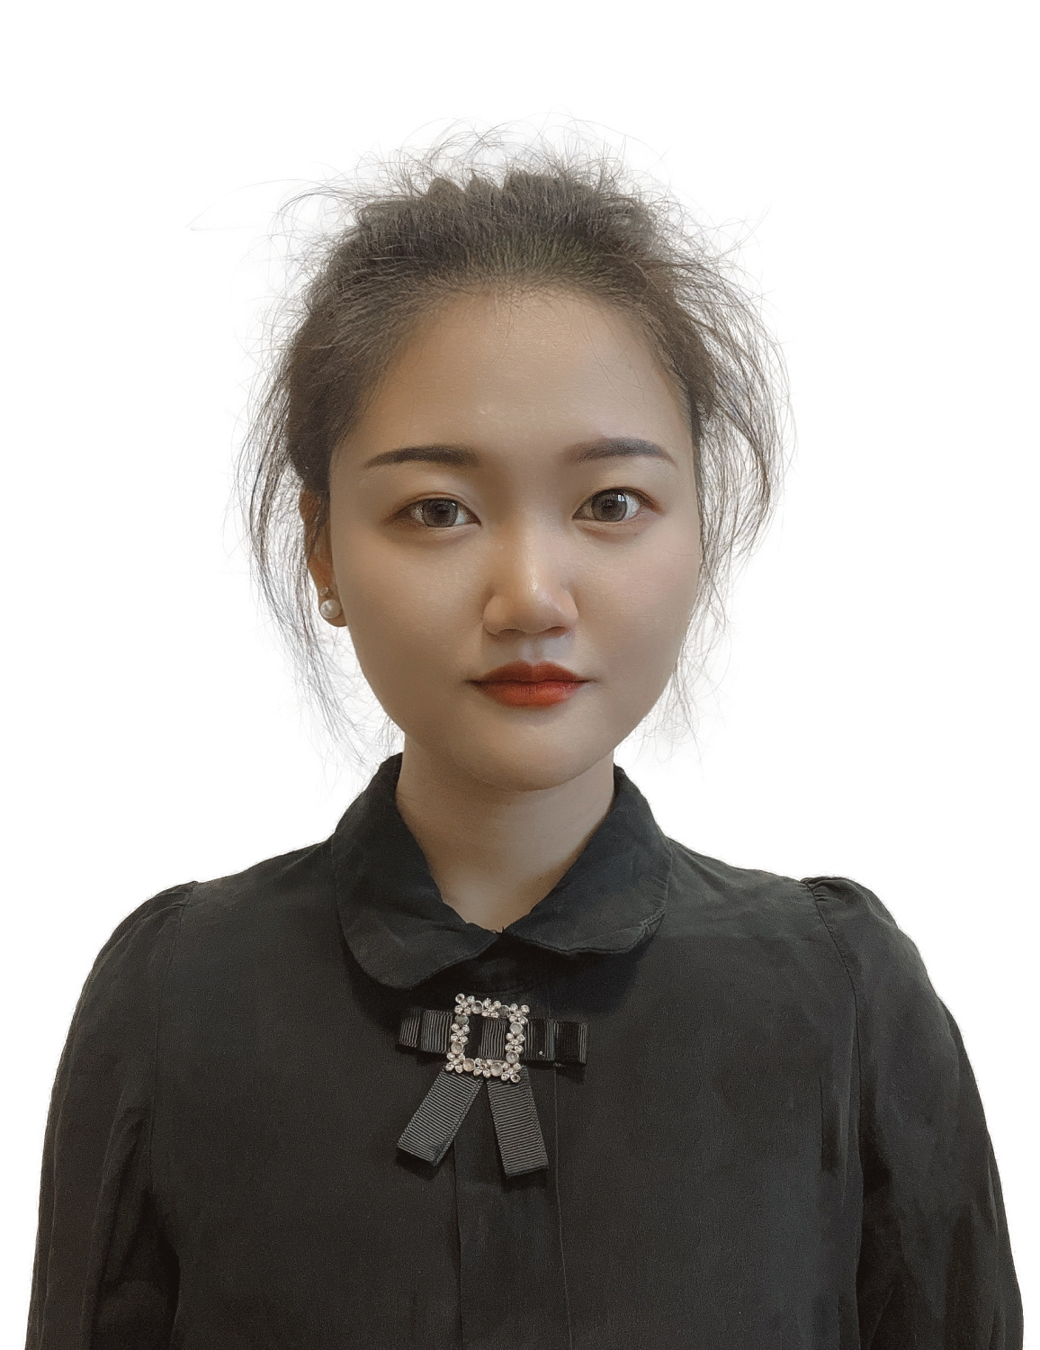
МГУ имени М.В.Ломоносова
Высшая школа государственного администрирования
Научная конференция «Ломоносов-2023»
Секция «Авангард цифровой трансформации государственного администрирования: стратегии, технологии, эффективность»
Подсекция «Технологии искусственного интеллекта в предоставлении государственных и муниципальных
услуг»
Применение технологии искусственного интеллекта в муниципальных службах
Научный руководитель: Назаренко Сергей Владимирович, доц. к.соц.н. | Студент 2 курса: Чжао Цзиюэ
г. Москва – 2023

